Slide 1
ETL: Proyecto Predios
Ingeniero de Sistemas,
Carlos Hidalgo Escobar

Slide 2


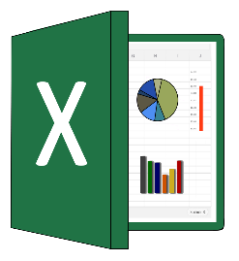








Contexto y problemática
Volúmenes de datos
enormes
Manejo manual de la información
Organismo publico
Mala toma de decisiones y manejo del capital

Slide 3



Predios dataset
Variables dataset: 21 columnas
OBJETO_NUMERICO: Indicador propio del software licenciado del propietario del predio.
TIPOPRED: Tipo de predio establecido por estatutos
AVALPRED_VIGANT: Avaluó vigencia anterior (2024)
USU_VIGANT: Indicador estandarizado del predio vigencia anterior
ACTIVIDAD_VIGANT: Indicador estandarizado del predio vigencia anterior
ESTRATO_VIGANT: Estrato vigencia anterior
AREA_VIGANT: Área del predio vigencia anterior.
TERRENO_VIGANT: Terreno del predio vigencia anterior
PREDIAL_VIGANT: Valor impuesto predial vigencia anterior
COMUNA: Comuna en el que pertenece el predio
BARRIO: Barrio en el que pertenece el predio
MANZANA: Manzana en el que pertenece el predio
TIPO_PREDIO: Tipo de predio utilizado para mejoras por el organismo
ACTUALIZACION: Si el predio es Rural o Urbano
AVALPRED_VIGACT: Avaluó vigencia actual (2025)
USU_VIGACT: Indicador estandarizado del predio vigencia actual
ACTIVIDAD_VIGACT: Indicador estandarizado del predio vigencia actual
ESTRATO_VIGACT: Estrato vigencia actual
AREA_VIGACT: Área del predio vigencia actual
TERRENO_VIGACT: Terreno del predio vigencia actual
CARTERA_VIGACT: Si el predio consta de cartera o no
100000 rows

Slide 4
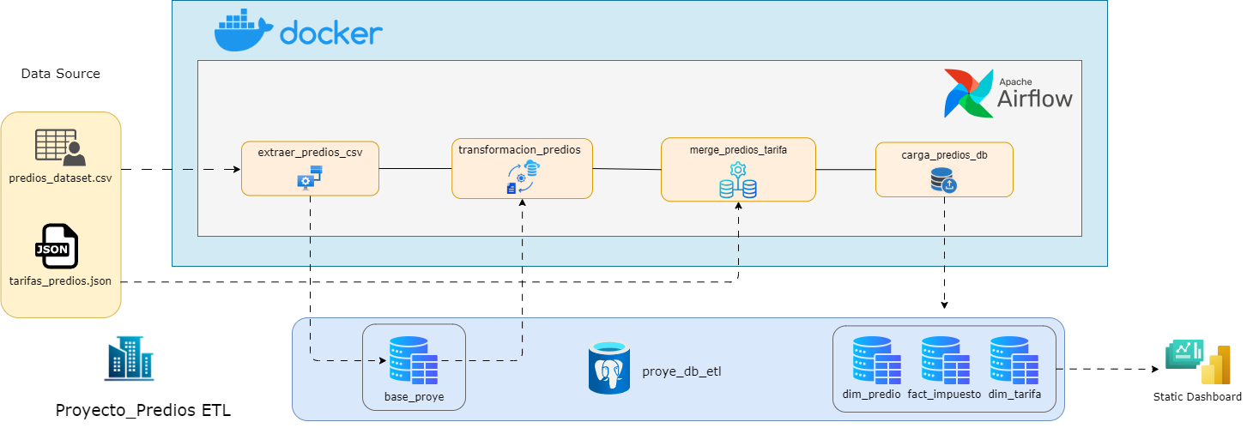
ETL: Workflow

Slide 5
01
Extract

Slide 6
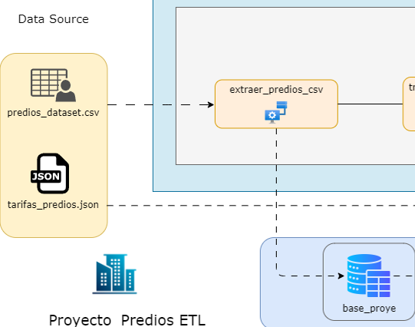
Extract

Slide 7

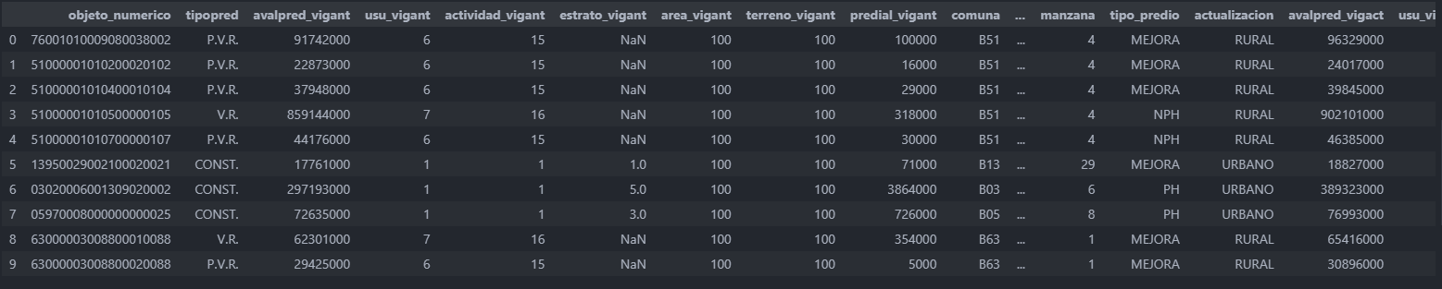



Extract

Slide 8
02
Transform-Merge

Slide 9
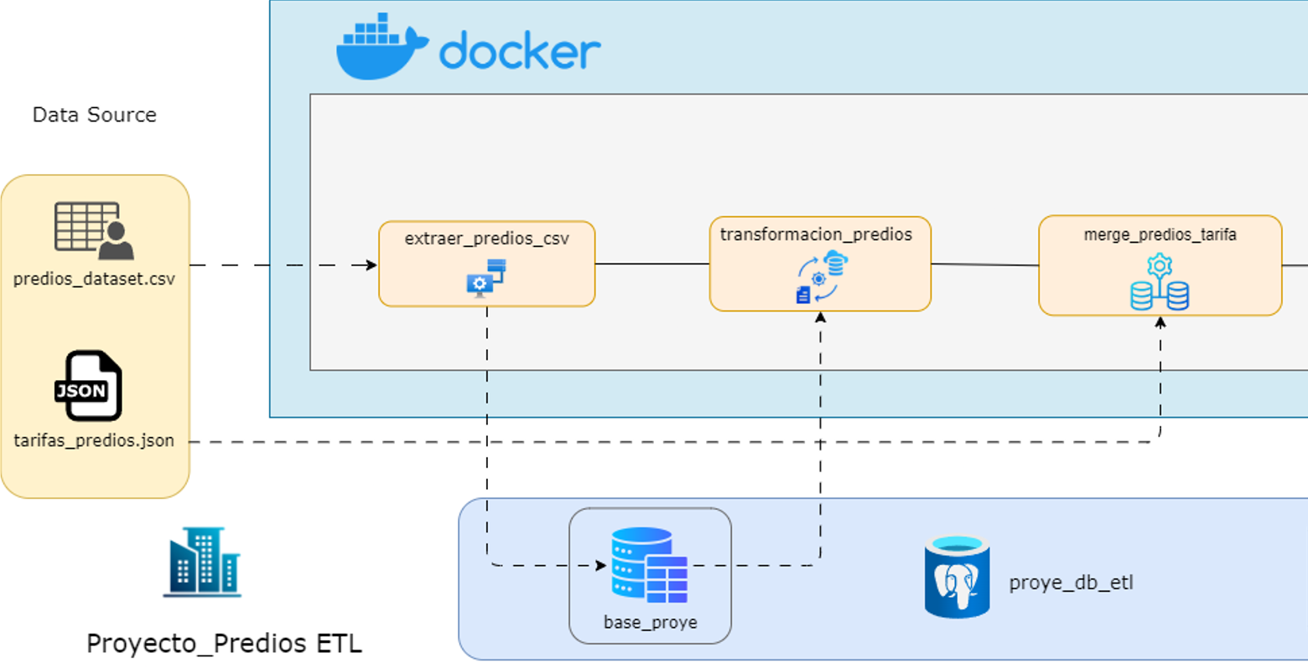
Transform-merge

Slide 10

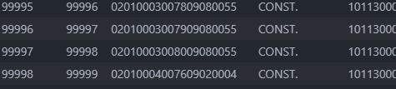

Transform-merge
Variables a transformar:
Objeto_numerico, usu_vigant, actividad_vigant, usu_vigact, actividad_vigact – Limpieza y duplicados, estandarización, conversión string.
avalpred_vigant, avalpred_vigact: Limpieza y duplicados, estandarización, conversiones.
*uso_actividad_vigact: concatenación usu_vigact y actividad_vigact
* tipo_res: uso_actividad_vigact = ‘0101’ Residencial o No Residencial
estrato_vigact, estrato_vigant: conversión a integer, vacíos = ‘N’

Slide 11




Transform-merge

Slide 12


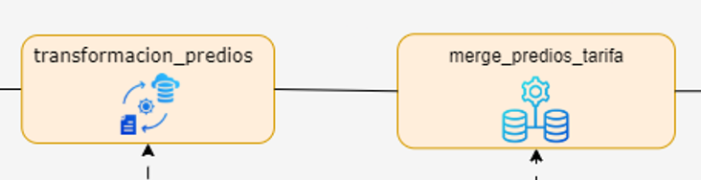
Transform-merge
tarifas_predios.json

Slide 13
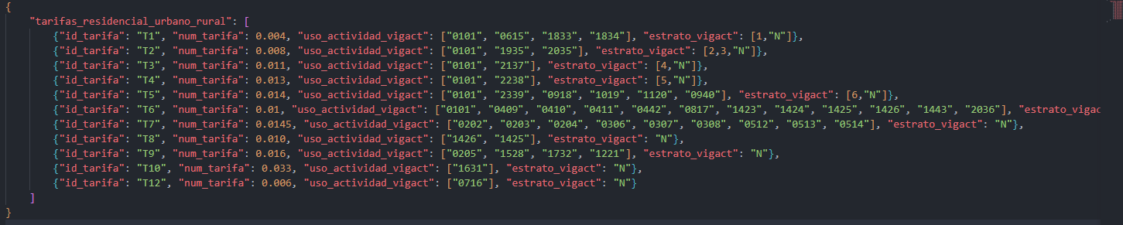

Transform-merge

Slide 14
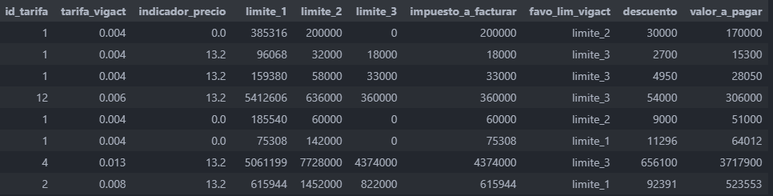
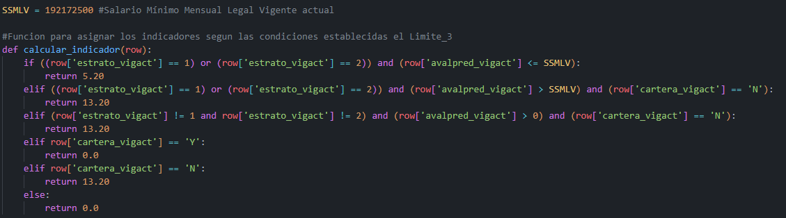
Transform-merge
Calculo impuesto a facturar - limites:
*indicador_precio: condiciones con las variables estrato_vigact, avalpred_vigact y cartera_vigact.
*limite_1: avalpred_vigact * tarifa_vigact
*limite_2: predial_vigant * 2
*limite_3: predial_vigant * round(indicador_precio)
*impuesto_a_facturar: el mínimo entre los tres limites.
*favo_lim_vigact: que limite le favorece al predio.
*descuento: impuesto_a_facturar * 0.15
*valor_a_pagar: impuesto_a_facturar - descuento

Slide 15
03
Load

Slide 16
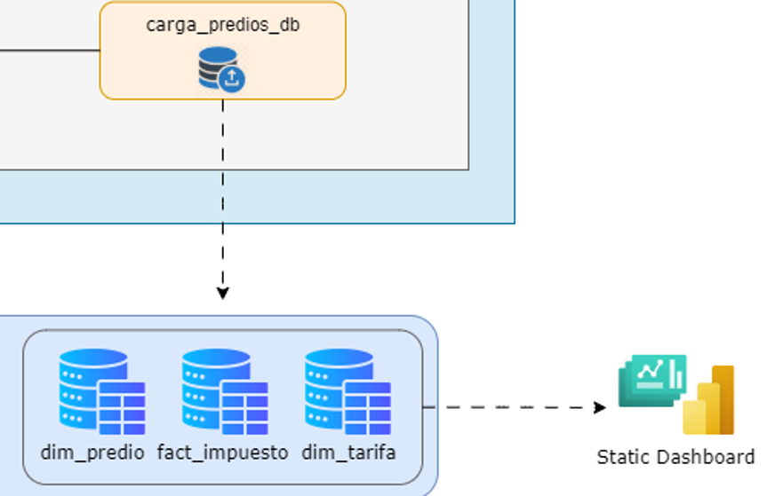
Load

Slide 17
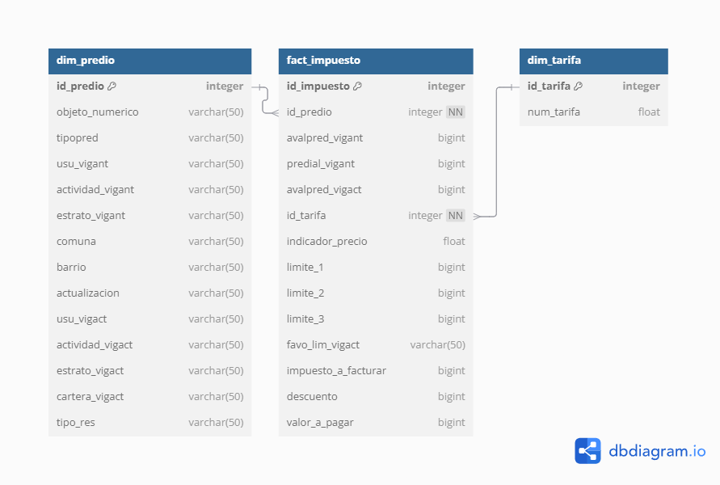
Load

Slide 18

Load

Slide 19
04
Visualización

Slide 20

Visualización

Slide 21
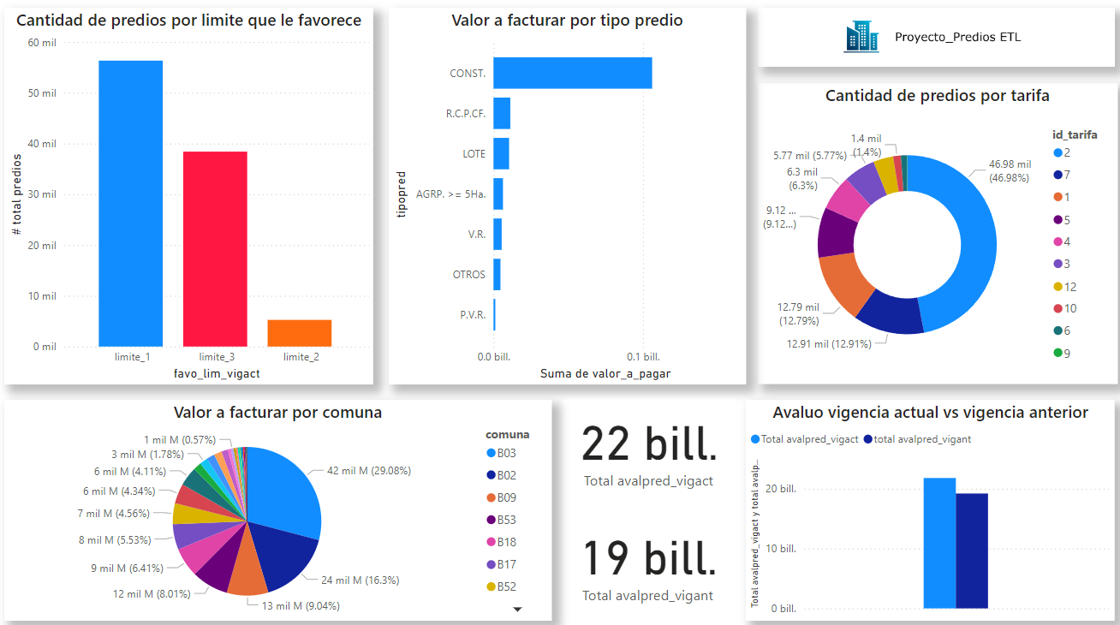
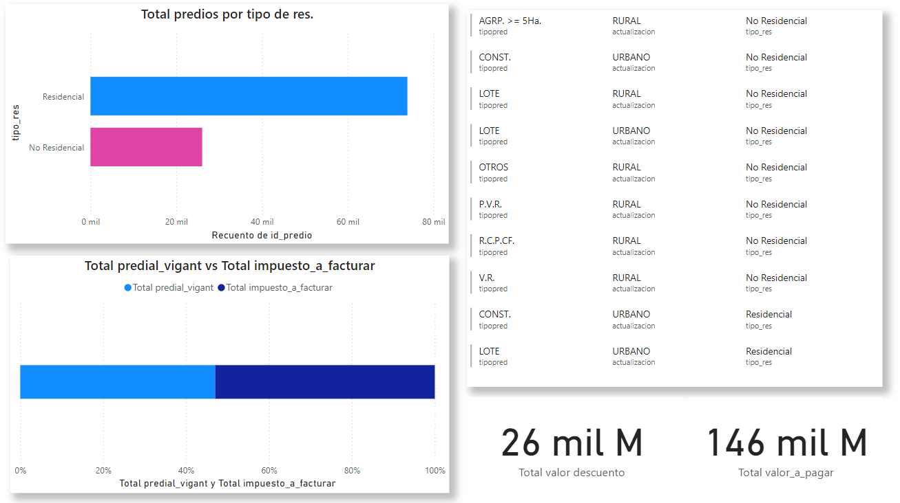
Visualización

Slide 22
Visualización

Slide 23
¡Gracias!

